Slide 1
PERFIL DE QUIENES PARTICIPAN EN EL DISEÑO Y CONSTRUCCIÓN DE UN CONJUNTO DE PASTORAL

Slide 2
OBJETIVO GENERAL:
Presentar el perfil general de aquellos que participan en el diseño y construcción de un Conjunto de Pastoral, antes de iniciar los trabajos, de manera que, por su experiencia de discípulos y misioneros, se garantice la funcionalidad, dignidad y calidad de los espacios pastorales (catequética, litúrgica, y social).

Slide 3
OBJETIVOS PARTICULARES:
Descubrir la necesidad de trabajar en conjunto.
Asimilar el triple ministerio de Cristo.
Reflexionar en las tres dimensiones pastorales de la Iglesia.
Plasmar arquitectónicamente el ministerio de Cristo y la pastoral de la Iglesia en espacios arquitectónicos que impulsen nuevos Discípulos y Misioneros del Tercer Milenio.

Slide 4
I. AMBIENTACIÓN:
CANTO: A EDIFICAR LA IGLESIA
A edificar la Iglesia,
a edificar la Iglesia,
a edificar la Iglesia del Señor.
Hermano, ven y ayúdame,
hermana, ven y ayúdame,
a edificar la Iglesia del Señor.
Tú eres la Iglesia,
yo soy la Iglesia,
somos la Iglesia del Señor.
Los altos son la Iglesia,
los bajos son la Iglesia,
somos la Iglesia del Señor.

Slide 5
II. ORACIÓN INICIAL, SALMO 126
INTRODUCCIÓN
Este salmo nos introduce en el tema.
Nos ayuda a reflexionar sobre la inutilidad del esfuerzo humano si no se consagra a Dios.
Actualmente, se cree que con la técnica todo se puede lograr y Dios queda relegado.
Este salmo es una exhortación a confiar en Dios. El autor nos invita a interiorizar, cuan necesario, es pensar que en nuestros trabajos, Dios tiene el primer lugar y que sin su intervención nos afanamos inútilmente.
Él es quien nos da el ser y la vida y la fuerza para realizarlos y Él quien corona con el éxito las empresas de los justos.

Slide 6
INTRODUCCIÓN AL SALMO
La primera parte contiene tres preocupaciones sustanciales de la vida diaria de un judío que deberían ser la preocupación de cualquier ciudadano:
La casa,
La guarda de la ciudad y
El sustento:
Antes de iniciar cualquier trabajo es bueno confiarlo a Dios, que Él bendiga nuestro esfuerzo, sin olvidar el refrán popular: “A Dios rogando y con el mazo dando” y tampoco lo que dice Jesús: “Sin Mí no podéis nada”.
Hay que hacer nuestra tarea pensado como si todo dependiera de nosotros y estando convencidos de que el éxito y el fruto depende de Dios.

Slide 7
SALMO 126
1.- Si el Señor no construye la casa,
en vano trabajan los albañiles;
si el Señor no custodia la ciudad
en vano vigila el centinela.
2.- Es inútil que ustedes madruguen;
es inútil que velen hasta muy tarde
que coman el pan de vuestros sudores:
¡Dios lo da a sus amigos mientras duermen!
3.- La herencia que da el Señor son los hijos;
su salario, el fruto del vientre:
son saetas en mano de un guerrero
los hijos de la juventud.
4.- ¡Dichoso el hombre que llena
con ellas su aljaba!:
no quedará derrotado cuando litigue
con su adversario en la plaza.

Slide 8
ORACIÓN
Señor y Dios nuestro,
que has querido darnos en tu Iglesia,
un signo temporal de la Jerusalén Celeste.
Santifica a tu Iglesia, esposa de Cristo,
simbolizada por estos edificios materiales,
y por la acción del Espíritu Santo,
transfórmanos en templos vivos de tu gracia,
para así entrar un día,
en el Reino de tu gloria.
Te lo pedimos por Jesucristo, nuestro Señor. Amén.

Slide 9
III. VER: ERRORES COMETIDOS EN EL DESEMPEÑO DE ESTE SERVICIO. DESAFÍOS Y HECHOS.

Slide 10
Construir para el Altísimo, no es fácil.
960 A. C. Dios no permite que David construya el Templo de Jerusalén.
Sus manos estaban manchadas por la sangre.
Su vocación de guerrero no se compaginaba con la sensibilidad, buen gusto, pero sobre todo, con la santidad de la construcción a realizar.

Slide 11
David no fue idóneo para ésta delicada misión.
Esto sigue vigente hoy en día.
Se necesita un personal capacitado para proyectar y construir el espacio donde Dios santifique a su Pueblo.
Donde el los renacidos, por el agua y el Espíritu, sean instruidos en la esperanza al gustar los secretos del Reino, sean congregados en asamblea litúrgica para celebrar su fe y compartan en la caridad sus dones y bienes.

Slide 12
Al acercarse el L aniversario de la renovación litúrgica, la Iglesia, valora y cuestiona los espacios litúrgicos que han emanado, incluso de mentes brillantes y renombradas, pero que no han estado en sintonía con lo que pedía el Concilio Vaticano II.

Slide 13
“En las circunstancias actuales, ha parecido conveniente que la Congregación para el Culto Divino y la Disciplina de los Sacramentos se dedique principalmente a dar nuevo impulso a la promoción de la Sagrada Liturgia en la Iglesia, según la renovación querida por el Concilio Vaticano II a partir de la Constitución Sacrosanctum Concilium”.
(“QUAERIT SEMPER” Carta Apostólica en forma de Motu Proprio, 30-VIII-2011, BENEDICTO XVI)

Slide 14
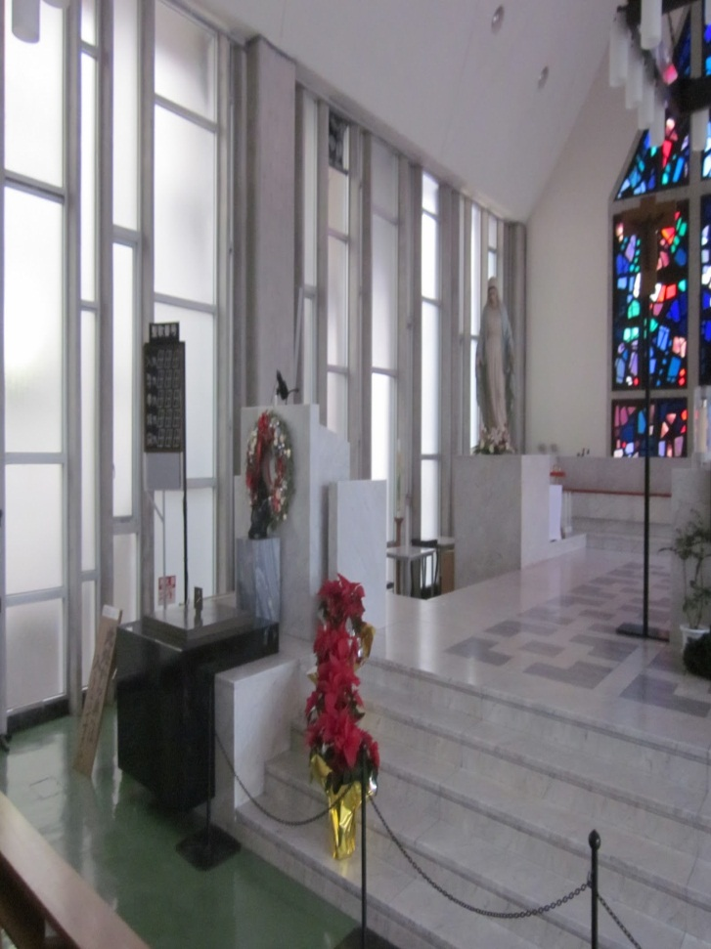
Por tanto, será creada, dentro de la Congregación del Culto Divino, una «Comisión de arte y música sacra para la liturgia».
Un equipo instruido para decir «alto» a las iglesias-garage, a las arquitecturas atrevidas que desnaturalizan muchos espacios de culto católicos.

Slide 15
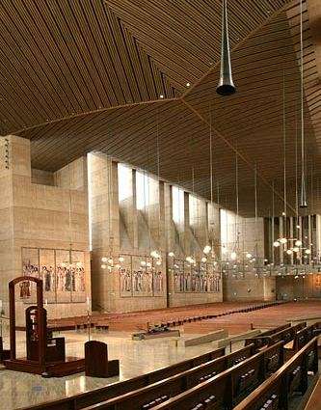
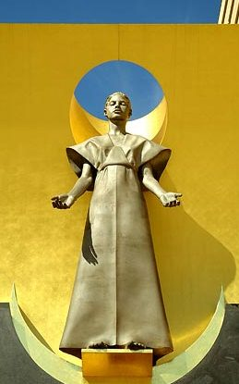
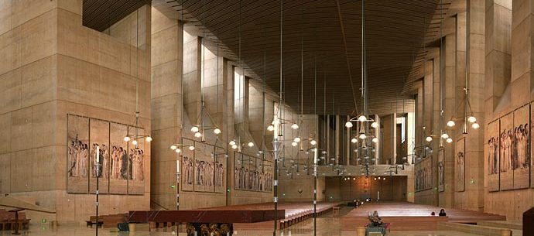

Slide 16
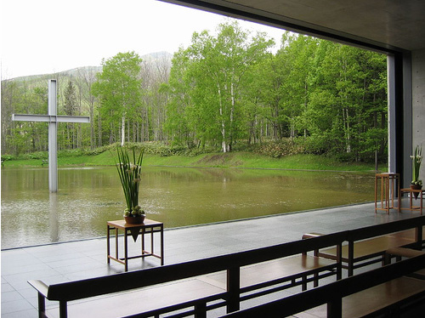
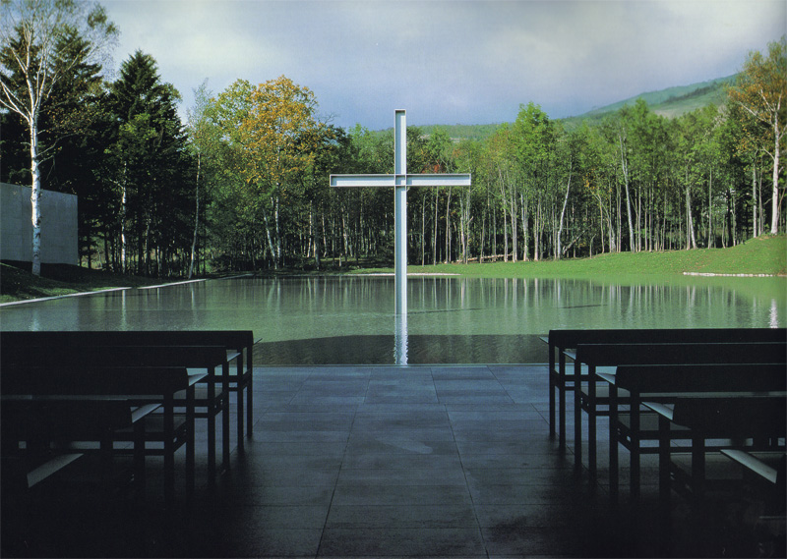
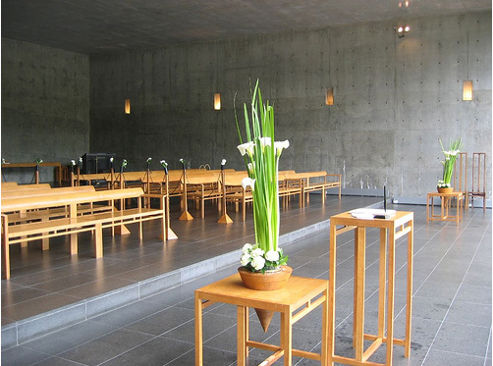

Slide 17
En nuestra Diócesis de Guadalajara, vivimos la misma realidad o peor aún, ya que algunos Templos o Conjuntos de Pastoral han sido intervenidos por Párrocos con iniciativa pero sin gusto estético, y como resultado, los espacios pastorales se han empobrecido y se ha dañado el diseño original.
En muchos casos se aduce el beneficio pastoral aunque también parecería que es un capricho o gusto personal.
Se han dado casos de sacerdotes que sin la previa autorización han dañado el patrimonio artístico al mandar restaurar imágenes con personas incompetentes o al mandar renovar la orfebrería a talleres anónimos que no ofrecen calidad ni garantía.

Slide 18
¿Qué se debe hacer en el caso de que se presente la necesidad de construir, adaptar, remodelar, o restaurar el Templo o lugares donde se desarrolla la tarea pastoral en una comunidad que se le confía?. Lo primero debe ser pensar que uno solo no puede con toda la responsabilidad, por lo tanto es necesario formar un equipo de profesionistas, capacitadas en su área y en el tema del espacio litúrgico.

Slide 19
A continuación presento una lista de aquellos que deberían formar parte de un buen equipo de trabajo:
Párroco y vicarios. Responsables de la comunidad cristiana, como equipo DEBEN promover la obra material, no es responsabilidad de un padre.
Arquitecto: Versado en los criterios que expresa la IGMR, será quien fragüe el diseño con las necesidades que expongan pastores y fieles. El podrá llevar la coordinación de ejecutar la obra.
Ingeniero calculista: Responsable de calcular la resistencia de las estructuras a fin de que resista las inclemencias de la naturaleza. El mismo podrá diseñar las instalaciones propias de los espacios (Agua, luz, drenaje, telefonía, sistemas de cómputo, aire acondicionado etc.)
Artistas: Tener gente de buen gusto para poder valorar los trabajos que se manden hacer al pintor, escultor, vitralista, artesano, etc.

Slide 20
Equipo de Economía: Conformado no solo por un administrador que inspeccione los gastos sino también por gente creativa que sepa obtener los recursos necesarios. Que pague los sueldos y que brinde cuentas a la comunidad. Ellos mismos se encargarán de todo lo referente a los contratos de los trabajadores de la construcción, del Seguro y del pago de permisos.
Secretario: que lleve, mediante actas, la historia de la obra pero a la vez le dé continuidad de los trabajos. Que tenga la aceptación y la capacidad de poder convocar al equipo en pleno en el momento necesario.
Comunidad parroquial: El Equipo Coordinador Básico o algunos Agentes de Pastoral que sientan que la obra es suya y en caso de cambio del Equipo sacerdotal, que la obra no se paralice, sino que prosiga.
Herrero: De preferencia que sea de la misma comunidad, que motivado con el proyecto realice un trabajo digno (basado en diseños del arquitecto para la manguetería) y de calidad, de modo que el producto no sea comercial (original) y el costo sea más económico que los otros talleres.

Slide 21
Carpintero: De preferencia, sea de la misma comunidad, que entusiasmado con la obra realice un trabajo resistente (con buena madera) basándose en el diseño del arquitecto, que ofrezca calidad, y el costo sea más económico que los otros talleres.
Comisión Diocesana de Arte Sacro: Que asesore al equipo, que revise el proyecto al arquitecto y sugiera, por su experiencia, los criterios constructivos y la manera de agilizar los trámites o permisos. Que supervise la obra en su desarrollo.
Secretaría de Contraloría y Desarrollo Administrativo (SECODAM) o Secretaría de Gobernación (SG): Por tener el control de propiedad Federal, otorga los permisos, e inspecciona según el caso.
Ayuntamiento Municipal: Responsable de los permisos y la inspección.

Slide 22
IV. PENSAR: TEXTOS BÍBLICOS Y TEXTOS DEL MAGISTERIO SOBRE EL TEMA.

Slide 23
«Id, pues, y haced discípulos a todas las gentes bautizándolas en el nombre del Padre y del Hijo y del Espíritu Santo, y enseñándoles a guardar todo lo que yo os he mandado» (Mt 28, 19-20).
Con estas palabras, Jesucristo, antes de subir al cielo y sentarse a la derecha de Dios Padre (cf. Ef 1, 20), envió a sus discípulos a proclamar la Buena Noticia al mundo entero.
La tarea era inmensa, más allá de sus posibilidades.
Para darles coraje el Señor Jesús promete la venida del Paráclito, que el Padre enviará en su nombre (cf. Jn 14, 26) y que los «guiará hasta la verdad completa» (Jn 16, 13).
Además, asegura su presencia constante: «Y he aquí que yo estoy con vosotros todos los días hasta el fin del mundo» (Mt 28, 20).

Slide 24
A continuación transcribo los criterios generales que se deben tener en cuenta para la construcción de los espacios de culto.
CAPÍTULO V DE LA IGMR
DISPOSICIÓN Y ORNATO DE LAS IGLESIAS PARA LA CELEBRACIÓN EUCARÍSTICA

Slide 25
I. PRINCIPIOS GENERALES
253. Para la celebración de la Eucaristía el pueblo de Dios se congrega generalmente en la iglesia, o cuando no la hay, en algún lugar honesto que sea digno de tan gran misterio.
Las iglesias, por consiguiente, y los demás sitios sean aptos para la realización de la acción sagrada y para que se obtenga una activa participación de los fieles. Además, los edificios sagrados y los objetos que pertenecen al culto divino sean, en verdad, dignos y bellos, signos y símbolos de las realidades celestiales .

Slide 26
II. LA IGLESIA: SU DESTINO AL SERVICIO DE LA ASAMBLEA SAGRADA
257. El pueblo de Dios, que se congrega para la Misa, lleva en sí una coherente y jerárquica ordenación que se expresa en la diversidad de ministerios y de acción, mientras se desarrollan las diversas partes de la celebración. Por consiguiente, la disposición general del edificio sagrado conviene que se haga de tal manera que sea como una imagen de la asamblea reunida, que consienta un proporcionado orden de todas sus partes y que favorezca la perfecta ejecución de cada uno de los ministerios.

Slide 27
III. EL PRESBITERIO
258. El presbiterio quede bien diferenciado respecto a la nave de la iglesia, sea por su diversa elevación, sea por una estructura y ornato peculiar. Sea de tal capacidad que puedan cómodamente desarrollarse en él los ritos sagrados .

Slide 28
IV. EL ALTAR
259. El altar, en el que se hace presente el sacrificio de la cruz bajo los signos sacramentales, es, además, la mesa del Señor, para participar en la cual es convocado en la Misa el pueblo de Dios; es también el centro de la acción de gracias que se realiza en la Eucaristía .

Slide 29
V. ORNATO DEL ALTAR
268. Por reverencia a la celebración del memorial del Señor y al banquete en que se distribuye el Cuerpo y Sangre del Señor, póngase sobre el altar por lo menos un mantel, que, en forma, medida y ornamentación cuadre bien con la estructura del mismo altar.

Slide 30
VI. ASIENTOS PARA EL SACERDOTE CELEBRANTE Y LOS MINISTROS, O LUGAR DE LA PRESIDENCIA
271. La sede del sacerdote celebrante debe significar su oficio de presidente de la asamblea y director de la oración. Por consiguiente, su puesto más habitual será de cara al pueblo al fondo del presbiterio, a no ser que la estructura del edificio o alguna otra circunstancia lo impida; por ejemplo, si, a causa de la excesiva distancia, resulta difícil la comunicación entre el sacerdote y la asamblea de los fieles.
Evítese toda apariencia de trono. Los asientos para los ministros colóquense en el presbiterio en el sitio más conveniente, para que puedan cumplir con facilidad el oficio que se les ha confiado .

Slide 31
VII. EL AMBÓN, O LUGAR DESDE DONDE SE ANUNCIA LA PALABRA DE DIOS
272. La dignidad de la palabra de Dios exige que en la iglesia haya un sitio reservado para su anuncio, hacia el que, durante la liturgia de la palabra, se vuelva espontáneamente la atención de los fieles .
Conviene que en general este sitio sea un ambón estable, no un facistol portátil. Uno y otro, según la estructura de cada iglesia, deben estar colocados de tal modo que permitan al pueblo ver y oír bien a los ministros.

Slide 32
VIII. EL LUGAR DE LOS FIELES
273. Esté bien estudiado el lugar reservado a los fieles, de modo que les permita participar con la vista y con el espíritu en las sagradas celebraciones. En general, es conveniente que se dispongan para su uso bancos o sillas. Sin embargo, la costumbre de reservar asientos a personas privadas debe reprobarse .
La disposición de bancos y sillas sea tal que los fieles puedan adoptar las distintas posturas recomendadas para los diversos momentos de la celebración y puedan moverse con comodidad cuando llegue el momento de la comunión.
Procúrese que los fieles no sólo puedan ver al sacerdote y demás ministros, sino que, valiéndose de los modernos instrumentos técnicos, dispongan de una perfecta audición.

Slide 33
IX. EL LUGAR DE LOS CANTORES Y DEL ÓRGANO U OTROS INSTRUMENTOS MUSICALES
274. Los cantores, según la disposición de cada iglesia, se colocan donde más claramente se vea lo que son en realidad, a saber, que constituyen una parte de
la comunidad de los fieles y que en ella tienen un oficio particular; donde al mismo tiempo sea más fácil el desempeño de su ministerio litúrgico; donde sea posible a cada uno de sus miembros la plena participación en la Misa, es decir, la participación sacramental .

Slide 34
X. RESERVA DE LA SANTÍSIMA EUCARISTÍA
276. Es muy de recomendar que el lugar destinado para la reserva de la Santísima Eucaristía sea una capilla adecuada para la adoración y la oración privada de los fieles . Si esto no puede hacerse, el Santísimo Sacramento se pondrá, según la estructura de cada iglesia y las legítimas costumbres de cada lugar, o en algún altar, o fuera del altar, en una parte más noble de la iglesia, bien ornamentada.

Slide 35
XI. Imágenes expuestas a la veneración de los fieles
278. Las imágenes del Señor, de la Santísima Virgen y de los Santos, según una tradición antiquísima de la Iglesia, suelen legítimamente exponerse a la veneración de los fieles en los edificios sagrados. Téngase cuidado de que no se presenten en número excesivo y que en su disposición haya un justo orden y no distraigan la atención de los fieles de la celebración .
No haya más de una imagen del mismo Santo. En general, la ornamentación y disposición de la iglesia en lo referente a las imágenes procure ayudar a la auténtica piedad de toda la comunidad.

Slide 36
XII. DISPOSICIÓN GENERAL DEL LUGAR SAGRADO
279. La ornamentación de la iglesia ha de tener una noble sencillez más que una pomposa ostentación. Y en la elección de los materiales ornamentales, procúrese la autenticidad para que contribuyan a la formación de los fieles y a la dignidad de todo el lugar sagrado.

Slide 37
XII. DISPOSICIÓN GENERAL DEL LUGAR SAGRADO
279. La ornamentación de la iglesia ha de tener una noble sencillez más que una pomposa ostentación. Y en la elección de los materiales ornamentales, procúrese la autenticidad para que contribuyan a la formación de los fieles y a la dignidad de todo el lugar sagrado.

Slide 38
VI. ACTUAR: CRITERIOS PASTORALES PARA SOLUCIONAR FALLAS MENCIONADAS.

Slide 39
a) Reflexión inicial para clarificar el objetivo principal; conviene sea en el sitio, con participación de todo el equipo de trabajo. Llegar a un acuerdo económico sobre el proyecto.
b) Definir el programa arquitectónico con intervención del equipo sacerdotal, del Equipo Coordinador Básico, del Equipo de Economía y también de algunos Agentes de Pastoral. Definir dimensionamiento de los espacios principales.
c) Hacer un primer acercamiento a la Comisión Diocesana de Arte Sacro para presentar el programa arquitectónico y el dimensionamiento, a cargo del proyectista. Atender las sugerencias.
d) Encuentro y estudio del arquitecto con el ingeniero y los diferentes profesionistas (herrero, carpintero, artistas), para avanzar en la integración de ellos en la obra.

Slide 40
e) Anteproyecto que se presenta a la Comisión de Arte y a la comunidad local. Exposición del proyecto, diálogo, sugerencias.
f) Anteproyecto corregido para iniciar el estudio de cálculo e instalaciones a cargo del ingeniero y su equipo. Estudio de viabilidad de la obra ante autoridades civiles.
g) Proyecto definitivo, con presentación para el Pueblo de Dios (maqueta) y planos ejecutivos (para los trabajadores, carpinteros y herreros). Permiso Eclesiástico, Planos sellados por la Comisión Diocesana de Arte Sacro. Tramitar permisos con autoridades Federales y Municipales. Promoción de la obra ante el pueblo.
h) Con el acuerdo del Equipo de Economía, iniciar la obra. Se intensifica el diálogo continuo entre arquitecto, ingeniero, equipo de la comunidad local y Comisión de Arte, para ir completando etapas:

Slide 41
Tener la documentación que acredita la legítima posesión del predio.
Tomar posesión del terreno y circularlo lo más pronto posible.
Nivelar el terreno, detectar escurrimientos y hacer el estudio de uso de suelo (necesario para hacer el cálculo estructural).
Celebración de colocación de la Primera Piedra (asirse de recursos).
Cimentación e instalaciones hidráulica y sanitaria.
Estructuración.
Complementación de la obra negra en muros, techos e instalación de electricidad u otros servicios.
Acabados, enjarres o aplanados, piso, puertas y pintura.
Entronización de Imágenes, ornamentación con obras de arte.
Detallado de albañilería, carpintería, fontanería, jardinería, electricidad, etc.
Adecuación y ambientación litúrgica y pastoral.
Bendición y consagración del templo.

